Slide 1
به نام خدا نویسنده: مانا دارآفرین کلاس: 7.2 موضوع: ماشین خورشیدی دبیر: سرکار خانم آذری

Slide 2
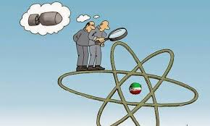
چرا می خواهیم انرژی خورشید را جایگزین انرژی های دیگر کنیم؟
به دلیل اینکه امروزه بشر با چندین بحران بزرگ روبرو است.
1-مشکل آلودگی محیط زیست
2-تمام شدن سوخت های فسیلی
3- خطرناک بودن انرژی هسته ای

Slide 3
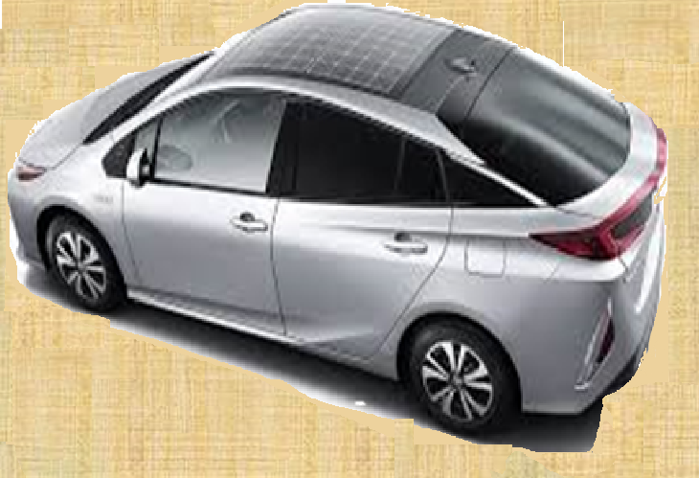
ماشین خورشیدی چیست؟
خوردوهای خورشیدی به وسیله انرژی خورشیدی کار می کنند.در واقع با استفاده سلول های فتوولکانیک(PVC) انرژی خورشید را می گیرند و به انرژی الکتریکی تبدیل می کنند و باعث حرکت ماشین می شوند.

Slide 4
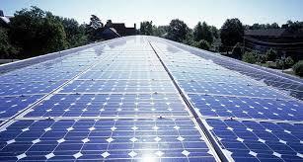
سلولهای خورشیدی از چه ساخته شده اند؟
این سلول‎ها، اجسامی نیمه رسانا هستند که معمولاً از سیلیکون ساخته می‌شوند و نور را جذب می‌کنند. انرژی نور خورشید، الکترون‌های جسم نیمه رسانا را آزاد و جریان الکتریسته تولید می‌کند.

Slide 5
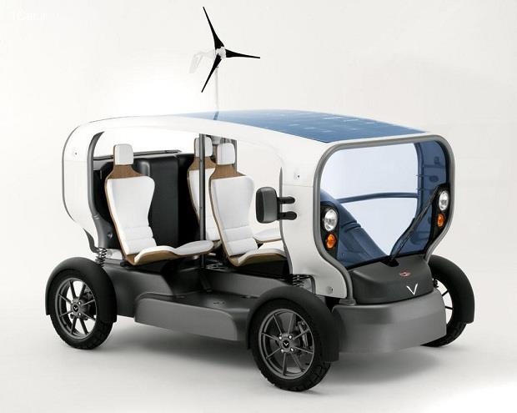
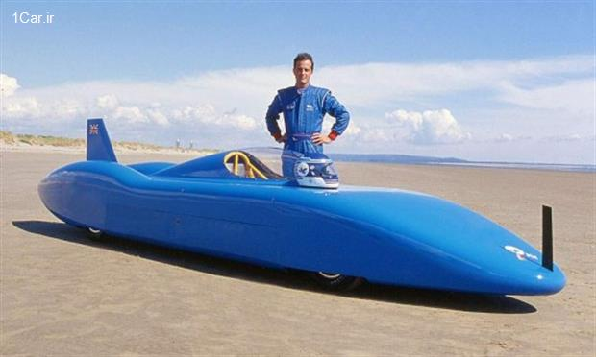
اولین ماشین خورشیدی را چه کسی ساخته است؟
در سال 1977، اد پاسیرینی خودرو تمام خورشیدی Bluebird و در سال 1982، لاری پرکینز نیز خودرو Quiet Achiever را ساختند و اولین کسانی بودند که مبادرت به ساخت چنین خودروهایی کردند.

Slide 6
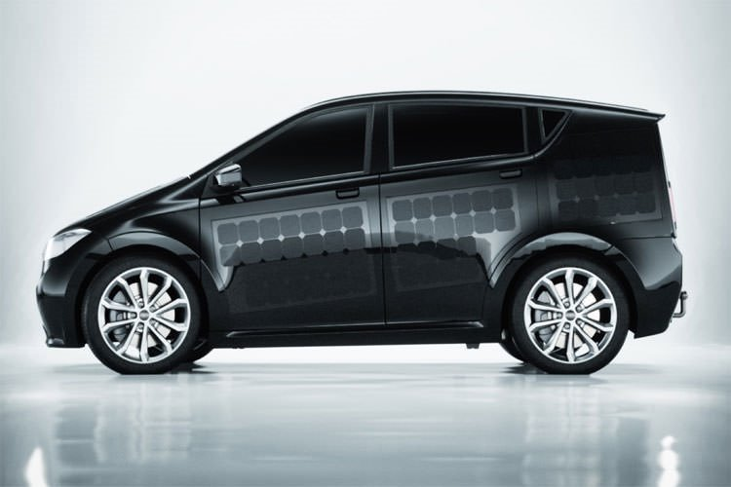
جدیدترین ماشین خورشیدی چیست؟
یکی از جدیدترین خودروهای خورشیدی توسط گروه " سونو خودرو" طراحی و ساخته شد. نمونه اولیه خودروی الکتریکی و خورشیدی خود را با نام سایون (Sion) عرضه کرده است. این خودرو خود را با نور خورشید برای استفاده تا ۳۰ کیلومتر در روز شارژ می‌کند.

Slide 7
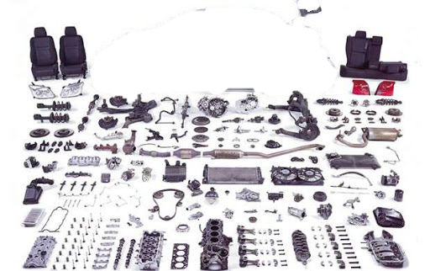
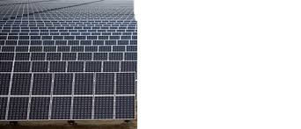
ماشین های خورشیدی از چه وسایلی تشکیل شده اند؟
این ماشین ها شامل قطعات یک ماشین معمولی مانند موتور ،قطعات فضای داخلی و.. هستند اما تفاوت آنها در سیستم برقی ماشین هست که از پنل های خورشیدی روی بدنه خودرو انرژی الکتریکی تولید می کنند.

Slide 8
چه وسایلی برای ساخت ماشین خورشیدی نیاز داریم؟
1-چهار چرخ کوچک
2-یک موتور و یا آرمیچر کوچک
3-دو عدد میله ی فولادی و چرخ دنده
4-شاسی(از جنسی سبک)
5- پنل خورشیدی و مقداری سیم
6-چسب و قیچی و خودکارو کاتر
7-یک جسمی برای وزنه تعادل

Slide 9
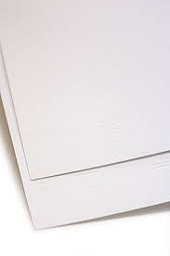
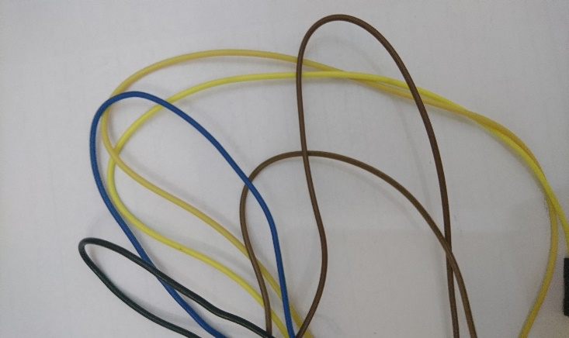
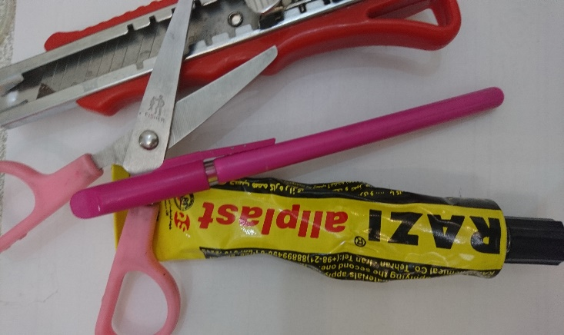
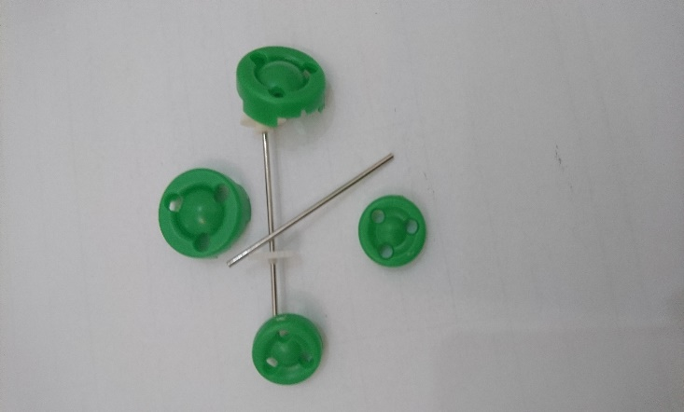
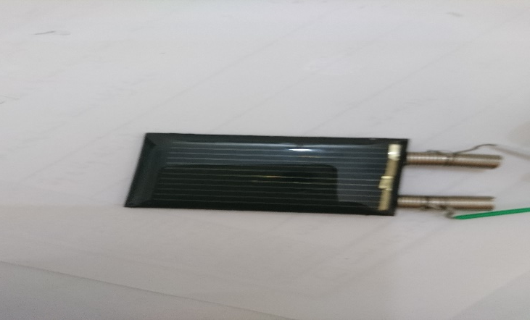
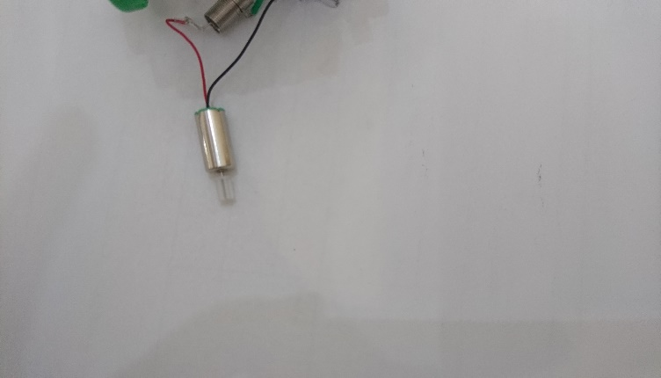
وسایل مورد نیاز

Slide 10
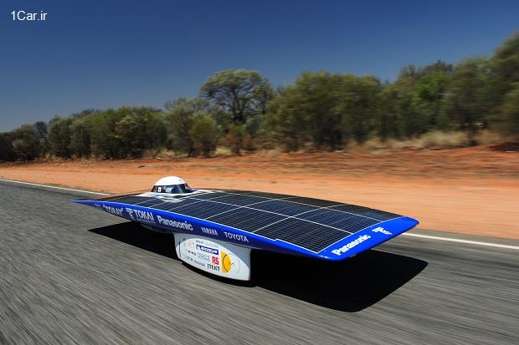
چگونه یک ماشین خورشیدی بسازیم؟
1-نصب چرخ های جلو
2-نصب چرخ های عقب و چرخ دنده
3-نصب موتور در برخورد چرخ دنده
4-نصب سلول خورشیدی و وصل کردن مدار الکتریکی
5-قرار دادن زیر آفتاب برای حرکت

Slide 11
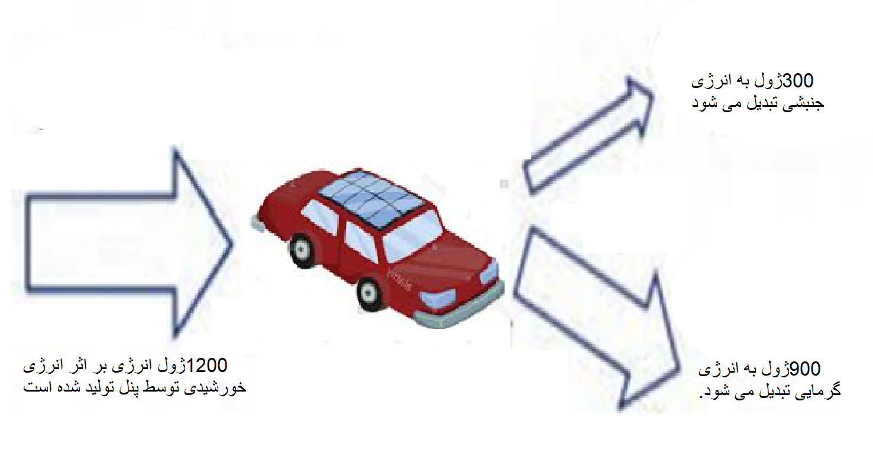
فرمول محاسبه ی کار انجام شده :
جا به جایی ( متر ) X نیرو ( نیوتن ) = کار ( ژول )

Slide 12
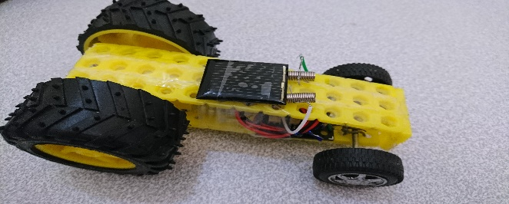
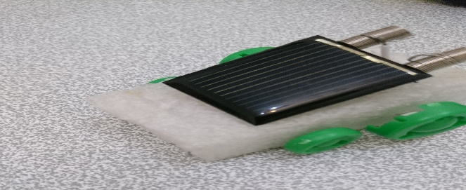
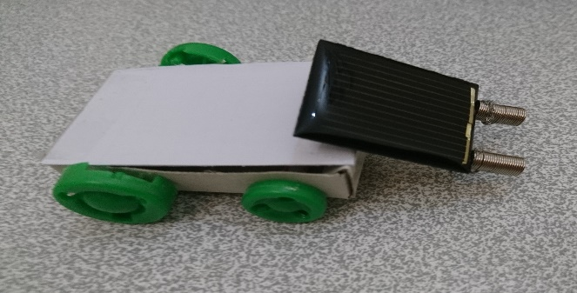
ماشین خورشیدی دست ساز
در مرحله اول ماشین خورشیدی ما به دلیل جرم زیادی که نسبت به انرژی پنل خورشیدی داشت حرکت نمی کرد؛ در مرحله دوم ماشین طراحی شده به دلیل عدم تعادل به خوبی حرکت نمی کرد در مرحله آخر با بررسی دوباره سومین ماشین را ساختیم که بسیار عالی و با سرعتی تند حرکت می کند .
ماشین شماره 1
ماشین شماره 2
ماشین شماره 3

Slide 13
چگونه کارکرد آن را بررسی کنیم؟
یک روز آفتابی ماشین خورشیدی را زیر آفتاب قرار می دهیم و پنل خورشیدی را به سمت خورشید تنظیم می کنیم .ماشین خورشیدی حرکت می کند و می توان از آن لذت برد.در زیر کارکرد خودرو تمام خورشیدی ما از نمای دور دیده می شود.

Slide 14
کارکرد ماشین خورشیدی ما از نمای نزدیک

Slide 15
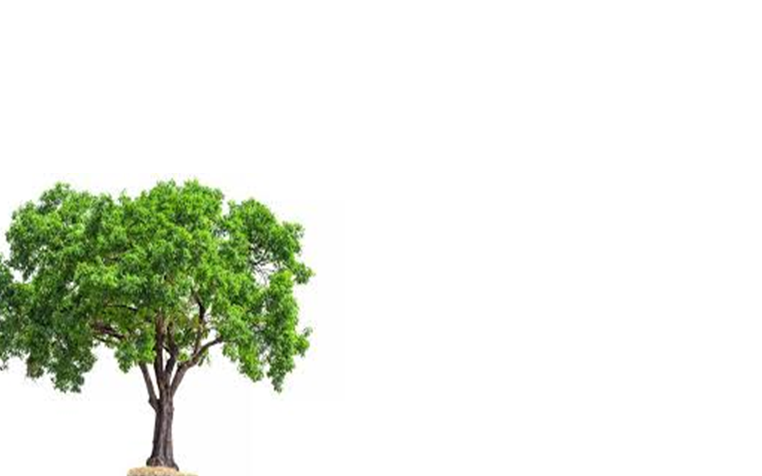
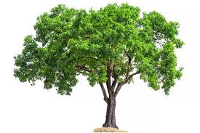
نتیجه گیری
انسان های این کره خاکی باید سعی کنند استفاده از انرژی های تجدید ناپذیر را به حداقل برسانند تا باعث کاهش تولید گازهای گلخانه ای گردد و در نتیجه کاهش گازهای گلخانه ای از گرم شدن کره زمین جلوگیری می کند. همچنین اگر از انرژی های پاک بیشتر استفاده شود هوا آلوده نمی شود و مردم دچار بیماری تنفسی نمی شوند.

Slide 16
منابع
https://www.noandishaan.com/forums/topic1-
https://fa.wikipedia.org/2-
https://1car.ir/3-
https://www.aparat.com/-4
https://hamyarsolar.com5-
https://saakhtani.ir/6-
https://elicaelectric.com7-
و....

Slide 17
پایان

